Slide 1
Django 50 Hrs by Uncle Engineer
EP10
https://youtu.be/KBhkSatEUJU

Slide 2
Outline
Cart System
My order
Edit order
Delete order

Slide 3
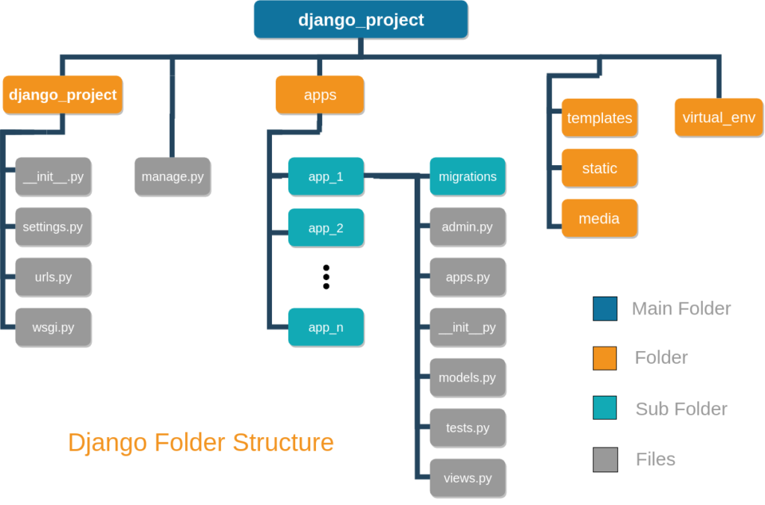
โครงสร้างของ Django
https://studygyaan.com/django/best-practice-to-structure-django-project-directories-and-files

Slide 4
Start Project: firstweb
ไปที่ E:\Django50Hours
Activate environment
.\venv\scripts\activate
สร้างโปรเจคชื่อ firstweb
django-admin startproject firstweb
เข้าไปในโฟลเดอร์ firstweb
cd firstweb
เรียกใช้ไฟล์ manage.py จะทำการจัดการเว็บ และเป็นการ start server
python manage.py runserver
ปิดการ run server
Ctrl+C
E:\Django50Hours
venv
firstweb
firstweb
Project setting
db.sqlite3
manage.py
app : myapp
Notes:
manage.py
ไฟล์หลักที่ใช้ในการจัดการเว็บ
db.sqlite3
ฐานข้อมูลของเว็บ โดยใช้ sqlite ที่ติดตั้งมากับ python อยู่แล้ว
ทั้งนี้สามารถใช้ฐานข้อมูลตัวอื่นก็ได้ เช่น PostgreSQL, mySQL
ข้อเสียของ sqlite จะไม่มีหน้า GUI

Slide 5
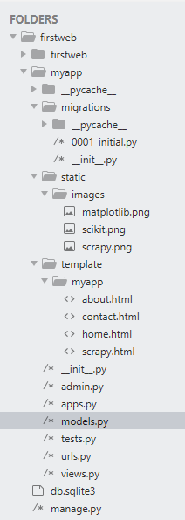
Summary EP4
เมื่อ Client มีการส่ง request ผ่านทาง web browser สิ่งที่เกิดขึ้นคือ
เข้ามาที่โปรเจค firstweb
Level1: เข้ามาตรวจสอบที่ firstweb\urls.py
ดู request ว่าต้องการเข้าหน้า admin ไหม ถ้าใช่ก็จะแสดง หน้า admin ให้ login
ถ้าไม่ใช่ก็จะต้องต่อไปยัง myapp\urls.py
Level2: เข้ามาที่ firstweb\myapp\urls.py
มีการเรียก path ของ Home
Home เป็นการ import มาจาก .views ดังนั้นจึงต้องไปดูไฟล์ firstweb\myapp\views.py
Level3: เข้ามาที่ firstweb\myapp\views.py
มีการ render จากไฟล์ myapp/home.html
Level4: แสดงหน้าเว็บ home.html

Slide 6
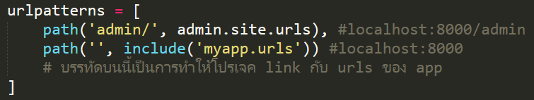
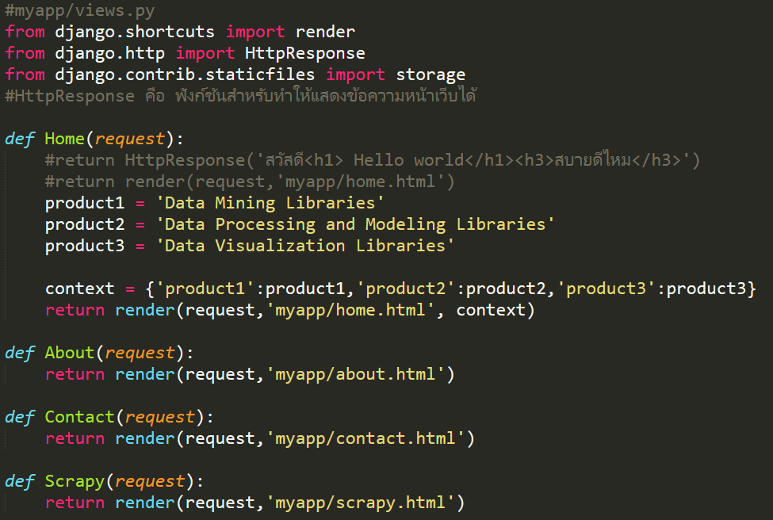
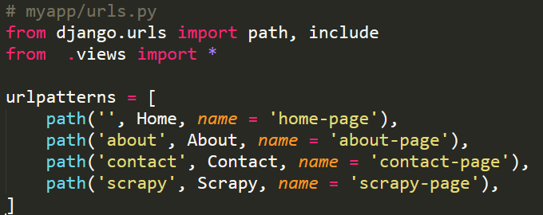
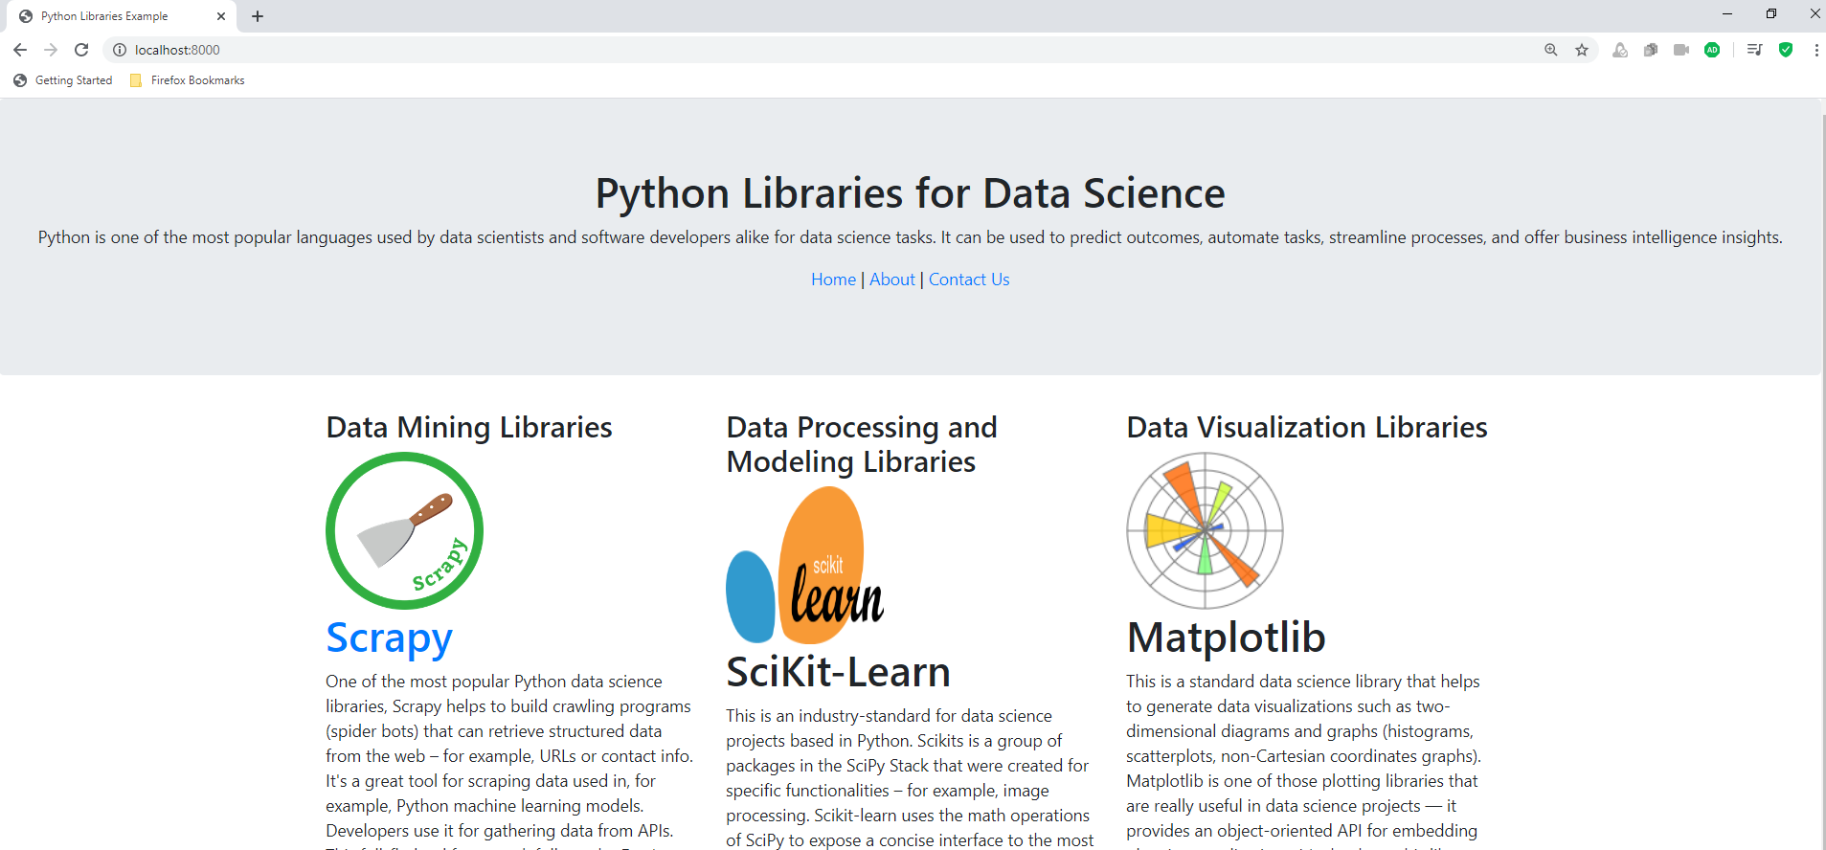
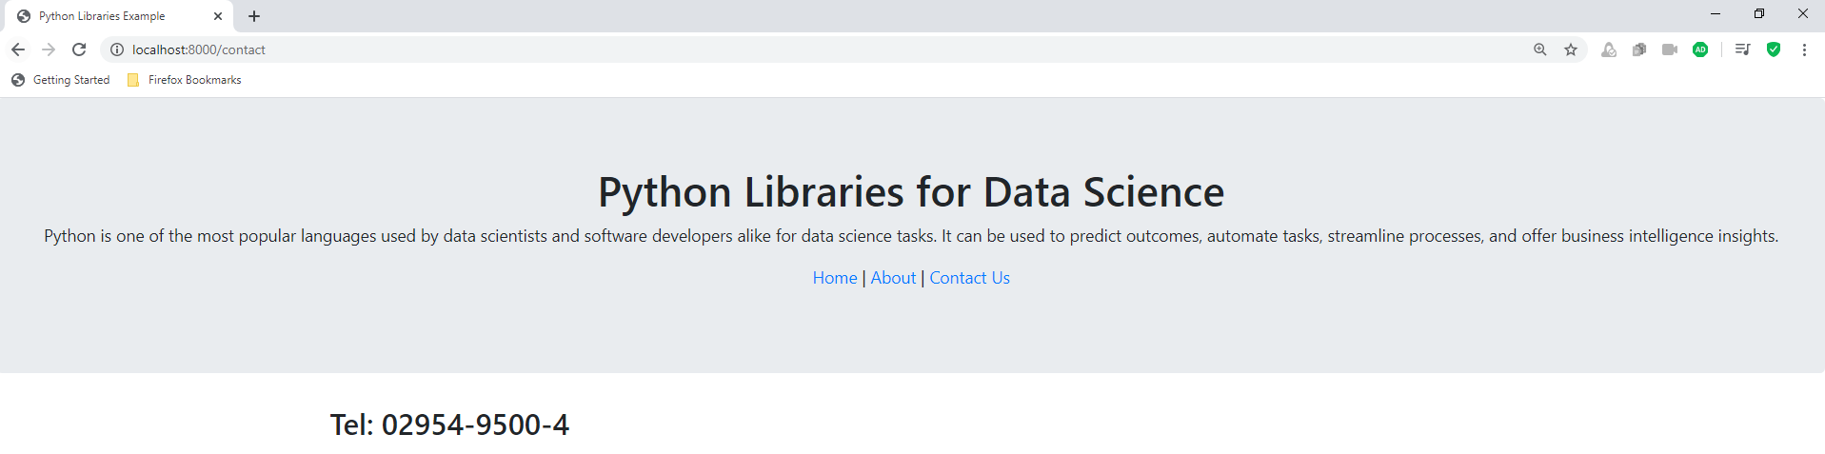
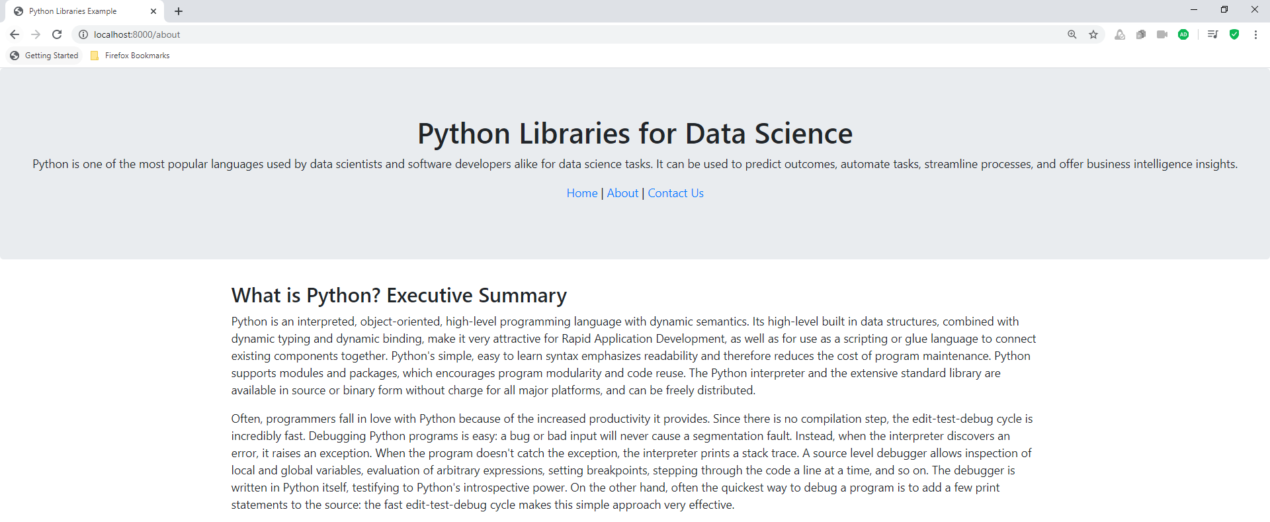
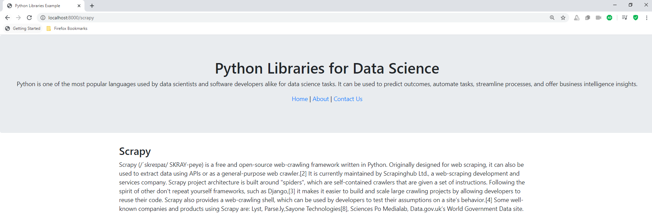
firstweb\urls.py
firstweb\myapp\views.py
firstweb\myapp\urls.py
template\myapp\home.html
template\myapp\contact.html
template\myapp\about.html
template\myapp\scrapy.html

Slide 7
การตัดค่าการแสดงผล
แสดงข้อมูลล่าสุดเพียง 3 รายการ

Slide 8
แก้ไขไฟล์ base.html
เปลี่ยนข้อความคำว่า Python Libraries เป็น Latest Couses
เมื่อคลิกที่ข้อความ Latest Courses จะเป็นการนำ ข้อมูลของ Coures จำนวน 3 courses มาแสดง เพื่อแสดง Libraries ล่าสุด จำนวน 3 อย่าง
เปลี่ยนเมนูจาก All Libraries เป็น All Courses

Slide 9

Save as latest.html
เปิดไฟล์ home.html
Save as เป็น latest.html
ลบข้อความที่อยู่ระหว่าง {% block content %} {% endblock content %}

Slide 10

แก้ไขไฟล์ views.py
สร้าง def Lastest(request)
Copy code ส่วนของ def product ทั้งหมด มาวางแทนที่ในส่วนของ def Lastest(request):
คำสั่ง order_by('id') หมายถึง รายการล่าสุดที่ได้ add เข้าไปใน database
คำสั่ง .reverse()[:3] หมายถึง ดึงข้อมูลเพียง 3 ตัว
เปลี่ยนในส่วนของ render ให้ไปยังไฟล์ latest.html

Slide 11
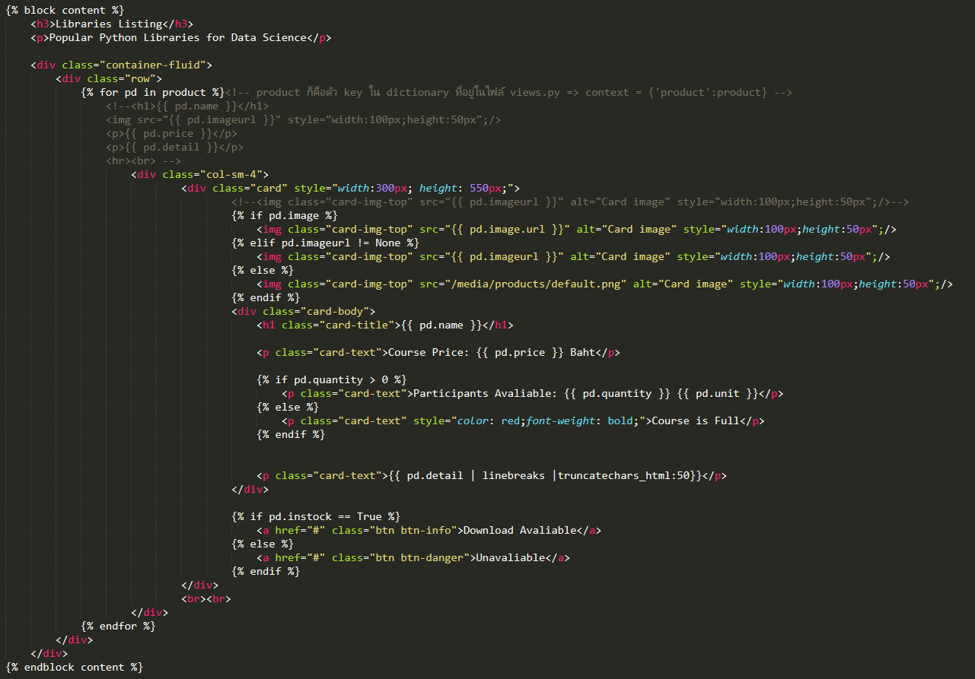
เปิดไฟล์ allproduct.html
Copy code ในส่วนของ block content เอาไปวางในไฟล์ lastest.html
คัดลอกส่วนนี้

Slide 12
แก้ไขไฟล์ lastes.html
paste code ที่ copy มาจากไฟล์ allproduct.html
แก้ไข <h3>Courses Listing</h3>
<h3>Latest Courses</h3>
ใส่ลิงค์ไปยังหน้า allproducts.html
<div class="container">
<center><a href="{% url 'allproducts-page' %}"><h1>View All Courses</h1></a></center>
</div>

Slide 13
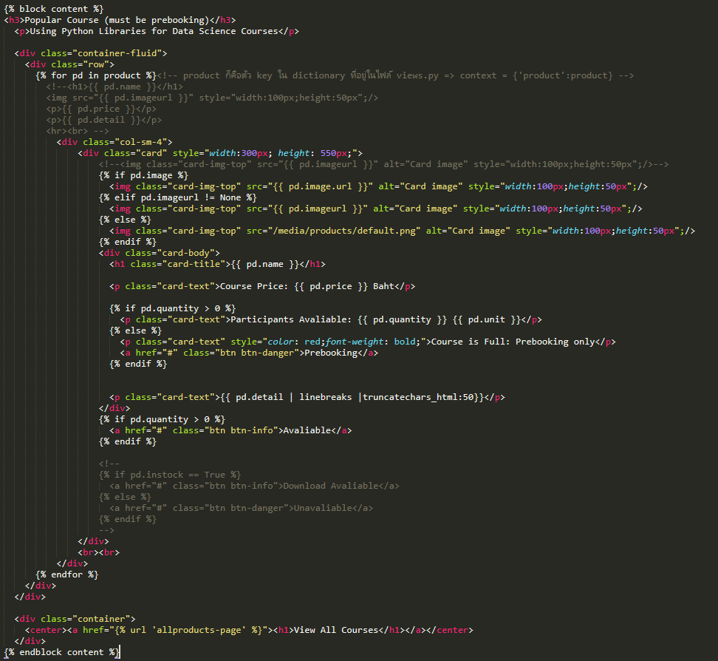

Slide 14
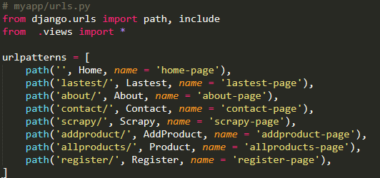
แก้ไขไฟล์ urls.py
เพิ่ม path ของ lastest.html

Slide 15
แก้ไขไฟล์ base.html
ใส่ส่วนของ <a class="navbar-brand" href="#">Latest Libraries</a>
<a class="navbar-brand" href="{% url 'lastest-page' %}">Latest Libraries</a>

Slide 16
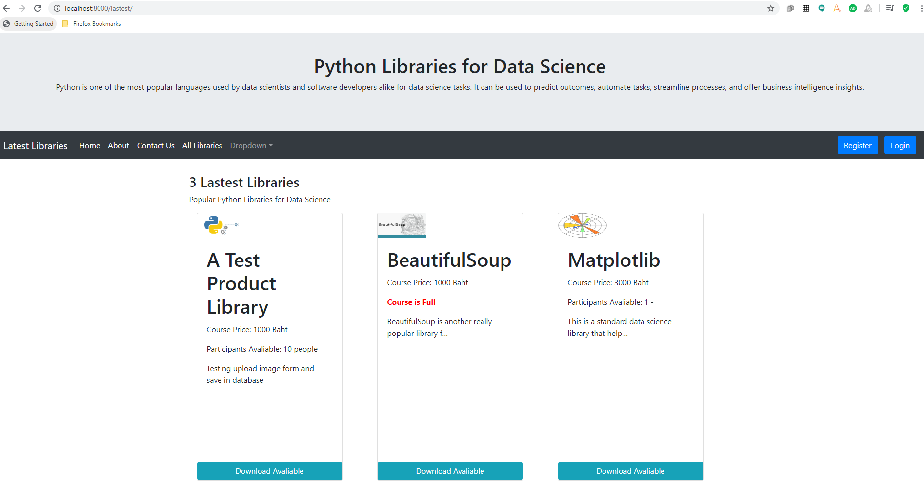

Slide 17
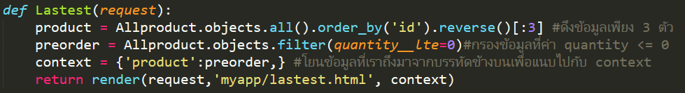
แก้ไขไฟล์ views.py
เพิ่ม preorder ในกรณีที่ต้องการทำ prebooking คอร์สอบรม
แก้ไขในส่วนของ def Lastest(request):
ให้แสดงเฉพาะคอร์สที่มีจำนวนที่ว่าง <=0
filter(quantity__lte=0)
นำข้อมูลของ preorder มาแสดง
context = {'product':preorder,}
Notes:
https://docs.djangoproject.com/en/3.0/ref/models/querysets/
Queryset เป็นคำสั่งของ Django ในการดึงข้อมูลจาก database

Slide 18
Cart System

Slide 19
Cart System
เมื่อคลิกปุ่ม Enroll Now จะเป็นการใส่ข้อมูลของคอร์สเรียนเข้าไปในตระกร้าสินค้า

Slide 20
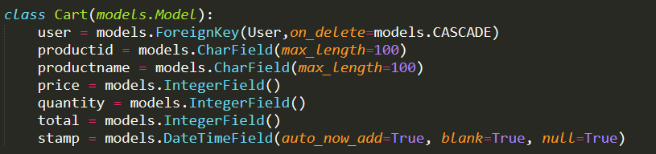
แก้ไขไฟล์ model.py
สร้าง class Cart เพื่อจัดเก็บข้อมูลการสั่งซื้อ

Slide 21
migration
หลังจากสร้าง/ปรับปรุง model ต้องทำการ migration
python manage.py makemigrations
python manage.py migrate
Notes:
Omise เป็น Payment Gateway Platform

Slide 22
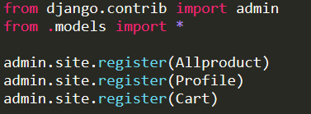
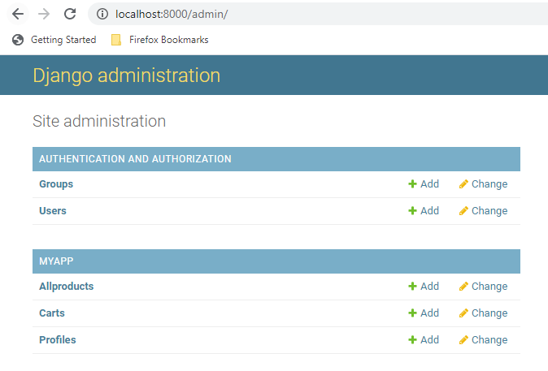
แก้ไขไฟล์ admin.py
ทำการ add cart model

Slide 23
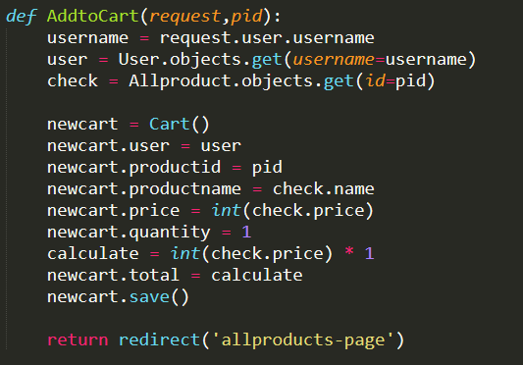
แก้ไขไฟล์ views.py
ให้หน้าเว็บทำการ add เข้าไปใน database ให้
สร้าง def AddtoCart(request,pid):

Slide 24
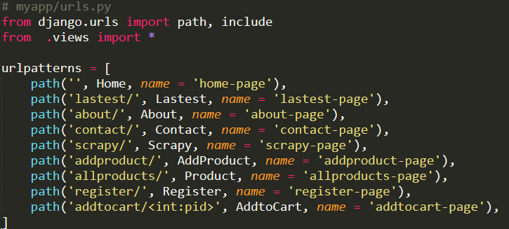
แก้ไขไฟล์ urls.py

Slide 25
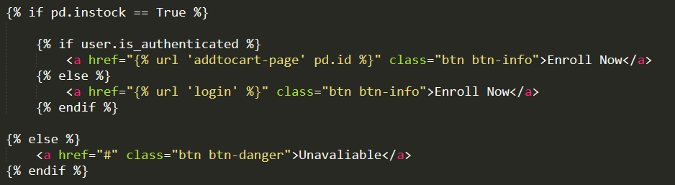
แก้ไขไฟล์ allproduct.html
ก่อนที่จะทำการ Enroll ได้ต้องมีการตรวจสอบก่อนว่า user ได้ทำการ login แล้ว
Notes:
Username: Gai
Password: 500Pruengkarn23

Slide 26
My Order Page

Slide 27
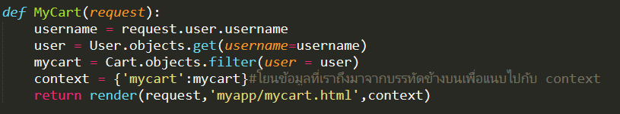
แก้ไขไฟล์ views.py
สร้าง def MyCart(request):

Slide 28
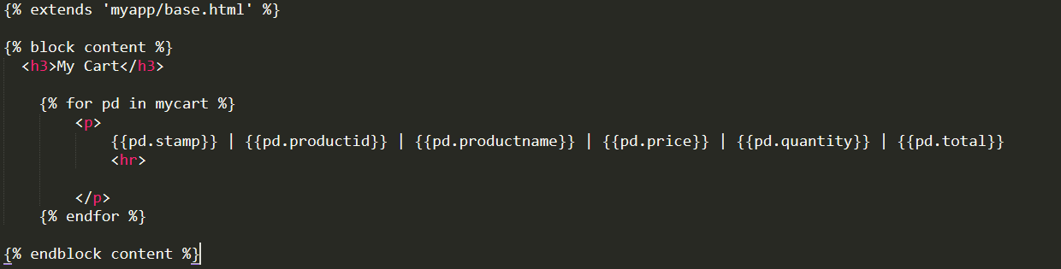
สร้าง mycart.html

Slide 29
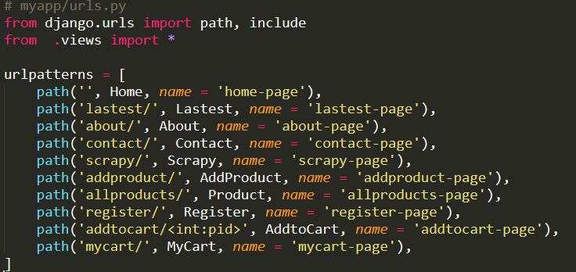
แก้ไขไฟล์ urls.py
ใส่ route

Slide 30
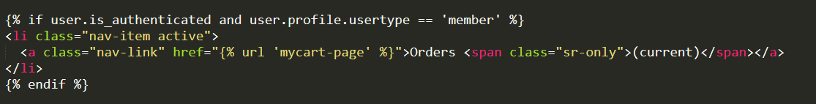
แก้ไขไฟล์ base.html
สร้างลิงค์ของ Order

Slide 31
แก้ไข Time Stamp

Slide 32
Time Stamp
แก้ไข Time Stamp จาก UTC ให้เป็นเวลาในโซนประเทศไทย

Slide 33
แก้ไขไฟล์ settings.py
เปลี่ยนจาก TIME_ZONE = 'UTC’
TIME_ZONE = 'Asia/Bangkok’
เปลี่ยนจาก USE_TZ = True
USE_TZ = False

Slide 34
